Slide 1

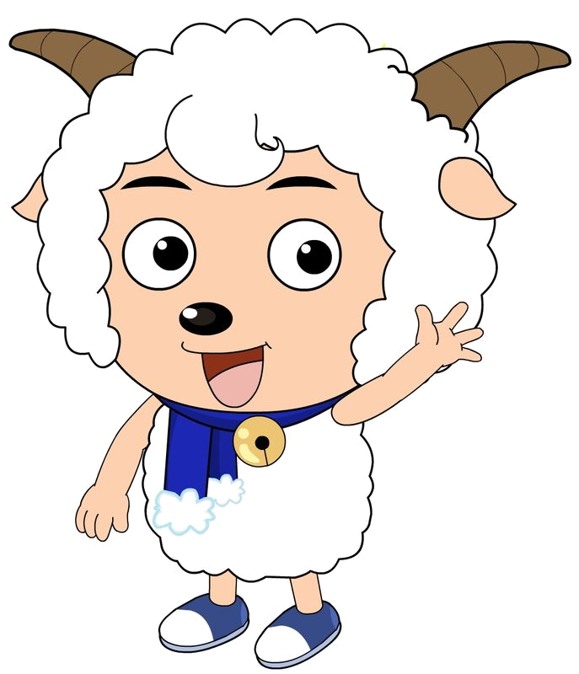
第4课
d t n l

Slide 2
小复习：
ɑ
o
e
i
u
ü
单韵母：
b
p
m
f
声 母：

Slide 3
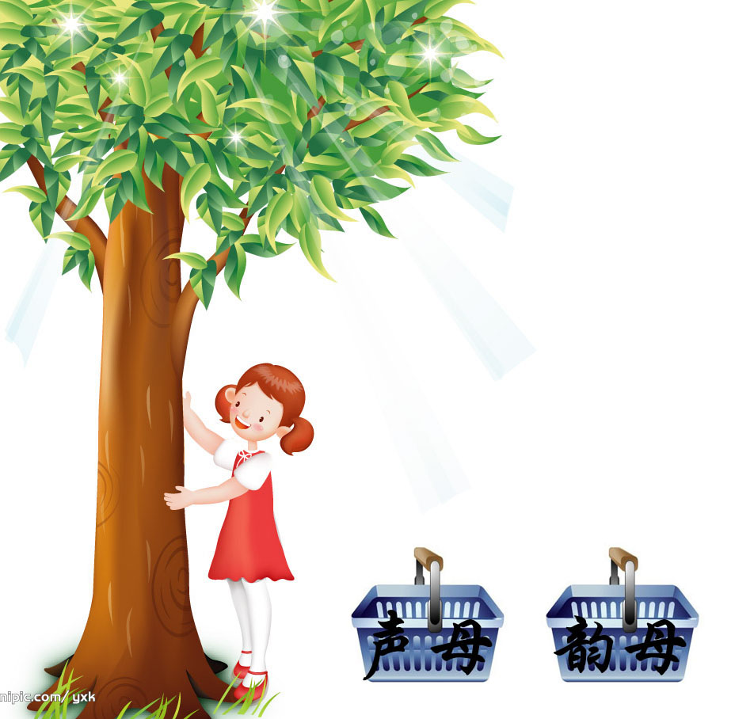











Slide 4
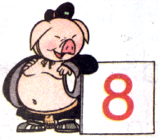
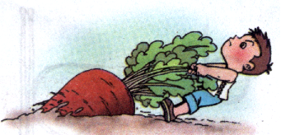
b-ā-bā
b-á-bá

Slide 5
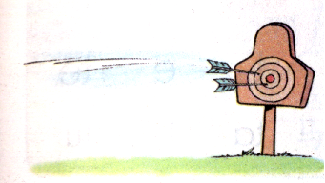
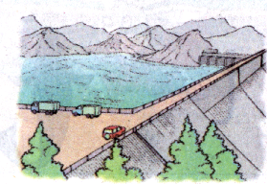
b-ǎ-bǎ
b-à-bá

Slide 6
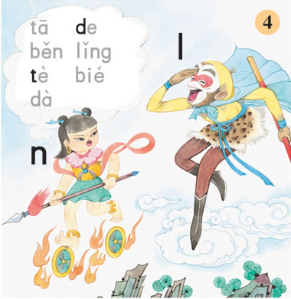

Slide 7
悟空本领特(t)别大，
天兵天将全不怕，
打败哪(n)吒三太子，
乐(l)得(d)悟空笑哈哈。

Slide 8
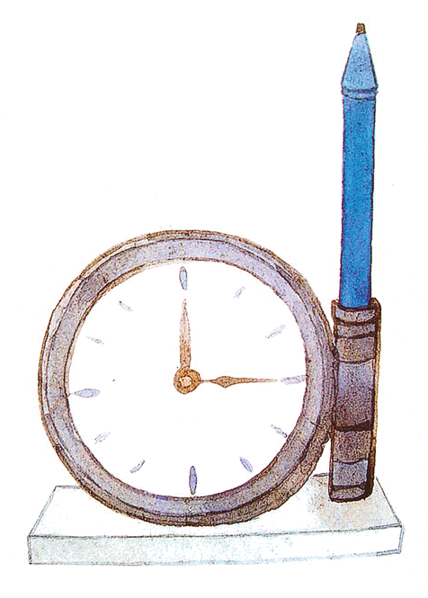
d
闹钟笔筒 d d d
b
左下半圆 d d d
右下半圆 b b b

Slide 9
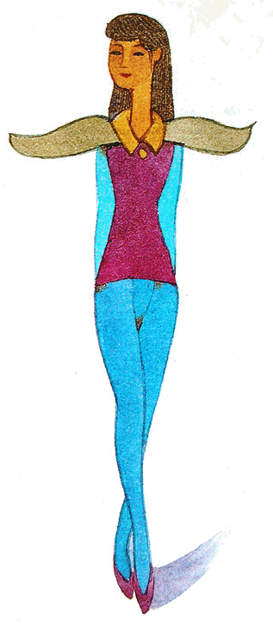
时装模特 t t t
t

Slide 10
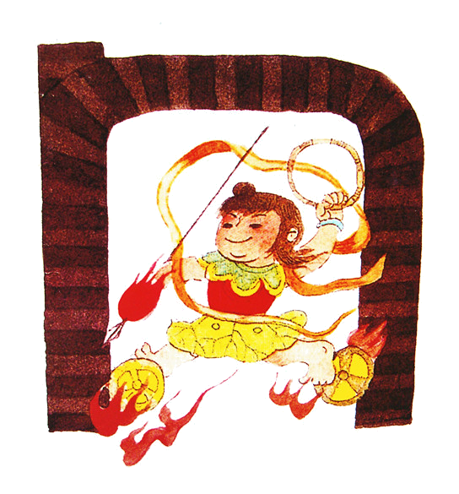
一个哪吒 n n n
n

Slide 11
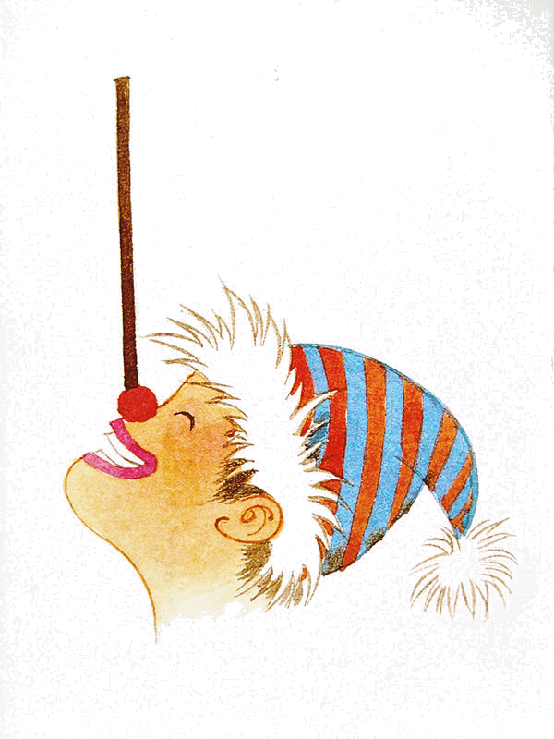
一根小棒 l l l
l

Slide 12

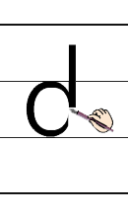

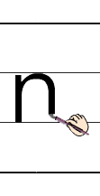
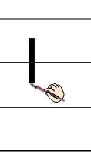



Slide 13

想一想:
b p d
它们有什么不一样？

Slide 14

第二课时

Slide 15

d-ɑ→dɑ dɑ dā dá dǎ dà
d-e→de de dē dé dě dè
d-i→di di dī dí dǐ dì
d-u→du du dū dú dǔ dù

Slide 16
t-ɑ→tɑ tɑ tā tá tǎ tà
t-e→te te tē té tě tè
t-i→ti ti tī tí tǐ tì
t-u→tu tu tū tú tǔ tù

Slide 17
n-ɑ→nɑ nā ná nǎ nà
n-e→ne nē né ně nè
n-i→ni nī ní nǐ nì
n-u→nu nū nú nǔ nù
n-ü→nü nǖ nǘ nǚ nǜ

Slide 18
l-ɑ→lɑ lā lá lǎ là
l-e→le lē lé lě lè
l-i→li lī lí lǐ lì
l-u→lu lū lú lǔ lù
l-ü→lü lǖ lǘ lǚ lǜ

Slide 19


dī dí dǐ dì

Slide 20


tā tá tǎ tà

Slide 21


nī ní nǐ nì

Slide 22


lī lí lǐ lì

Slide 23
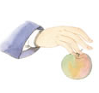


n-á→ná
t-í→tí
d-ú→dú

Slide 24
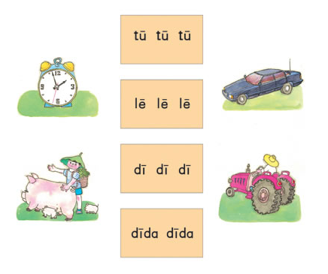

Slide 25
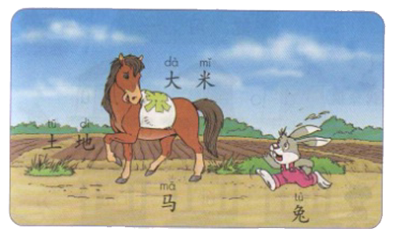
读一读，编一编。

